Slide 2
第八章 類比信號處理與
運算放大器（OPA）
讀取類比值
從序列埠讀取類比輸入值
使用光敏電阻製作小夜燈
認識運算放大器
拍手控制開關
克希荷夫電路定律
Arduino UNO R4微控器內建的運算放大器

Slide 3
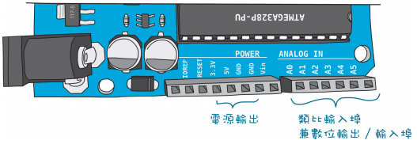
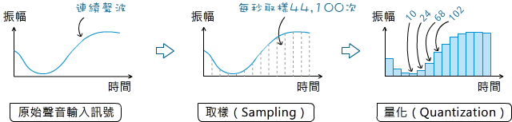

讀取類比值
對Arduino而言，類比資料就是0V到5V之間的電壓變化值，例如：0.8V, 2.7V, 3.6V, ...。
類比轉成數位的過程
參閱
8-2
讀取類比值的語法

Slide 4
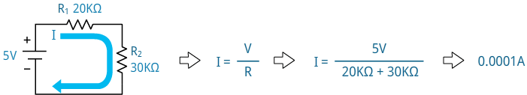
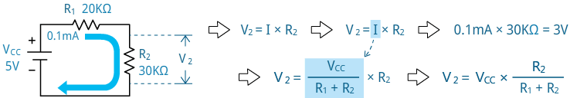
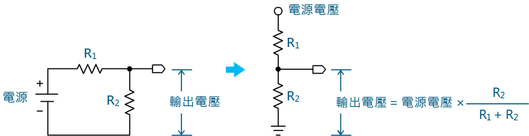
電阻分壓電路
在電子迴路中，流出的電流等於流入的電流。計算電流時，需要把所有電阻值加總。
參閱
8-3
電阻分壓代表分配電壓，使用兩個電阻構成的分壓電路與電壓計算公式：

Slide 5
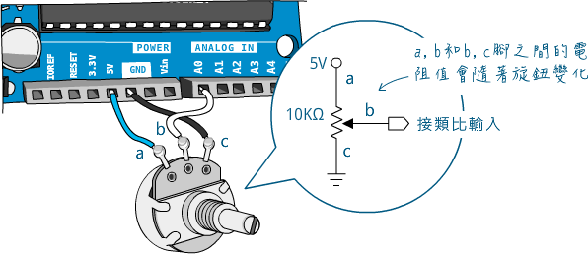
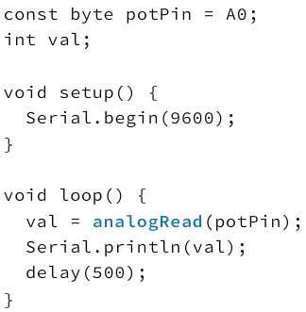
從序列埠讀取類比輸入值
用可變電阻建立一個「電壓調節器」，讓輸出電壓隨著電阻值的變化而改變，藉以模擬類比資料。
參閱
8-4

Slide 6
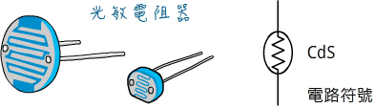
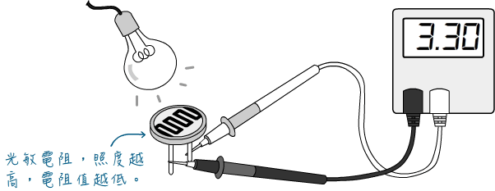
光敏電阻
光敏電阻的阻值會隨著照度（亦即，光的亮度）變化。照度越高，阻值越低。光敏電阻的受光面，有鋸齒狀的感光材料。
測試條件 | CdS電阻值 | 10KΩ分壓值 | 4.7KΩ分壓值 | 1KΩ分壓值
用高亮度LED照射 | 165Ω | 0.08v | 0.16v | 0.7v
緊急出口指示燈 | 1KΩ | 0.45v | 0.87v | 2.5v
客廳日光燈 | 3.3KΩ | 1.24v | 2.06v | 3.83v
室內暗處 | 18KΩ | 3.21v | 3.96v | 4.73v
用黑色膠布遮蓋 | >2MΩ | 4.95v | 4.98v | 4.99v
參閱
8-7

Slide 7
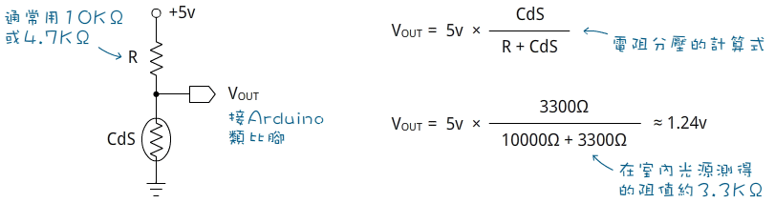
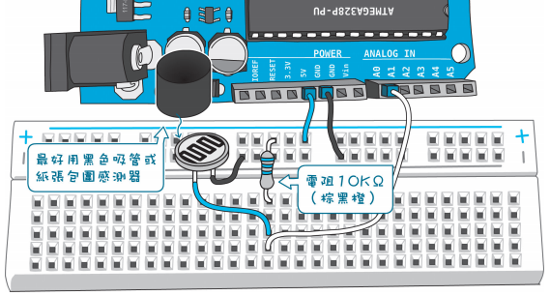
使用光敏電阻製作小夜燈
使用光敏電阻和另一個電阻構成分壓電路；光敏電阻會隨著光線變化改變阻值。
參閱
8-8

Slide 8
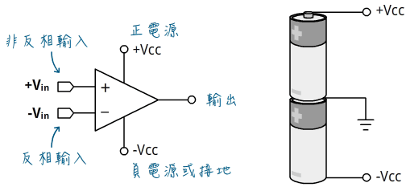
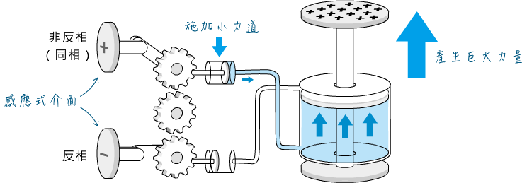
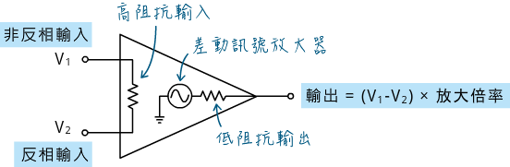
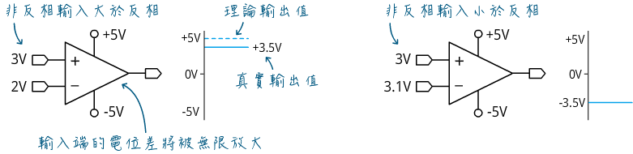
認識運算放大器（一）
運算放大器是一種類比IC，它具有兩個高阻抗訊號輸入端，分別標示成非反相（+，也稱為正相）和反相（-），以及一個輸出端。
參閱
8-13
內部的差動放大器代表它會放大兩個輸入訊號的電位差。訊號放大倍率理論上是無限大，但真正的輸出值不會超過電源電壓。

Slide 9
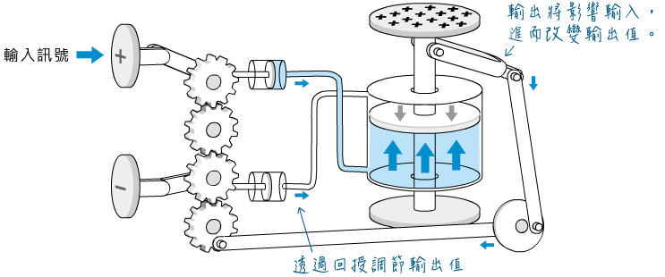
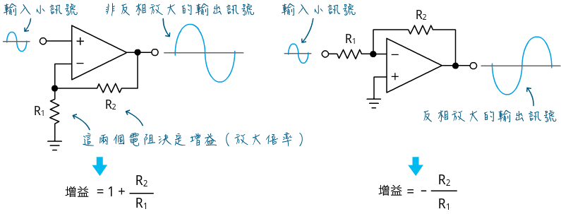
認識運算放大器（二）
為了避免輸入端的微小訊號變化，都被放大到飽和電壓，放大器電路透過稱為回授（feedback）的方式，把輸出訊號回饋到輸入端，用以調整放大倍數。
非反相放大電路的輸出訊號的極性與輸入相同；反相放大的輸出訊號的極性與輸入相反。
參閱
8-14

Slide 10
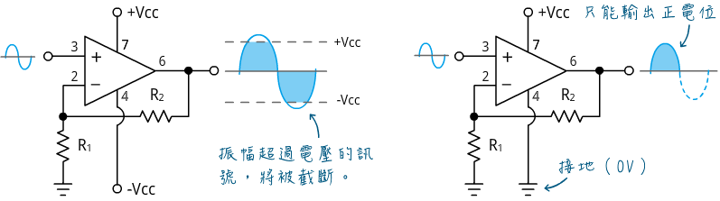
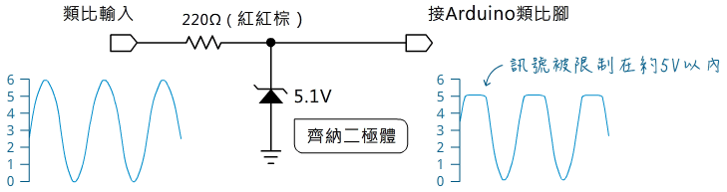
認識運算放大器（三）
訊號放大的倍數由R1和R2電阻決定，為了方便計算，R1電阻通常選擇1KΩ（棕黑紅）或10KΩ（棕黑橙）。
如果擔心外部訊號的輸入電壓會超過微處理器所能承受的5V，可在Arduino的類比或數位腳，和外部電路之間，加入底下的過電壓保護電路：
參閱
8-15

Slide 11
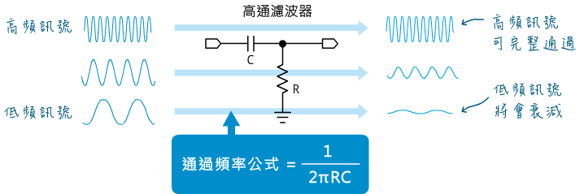
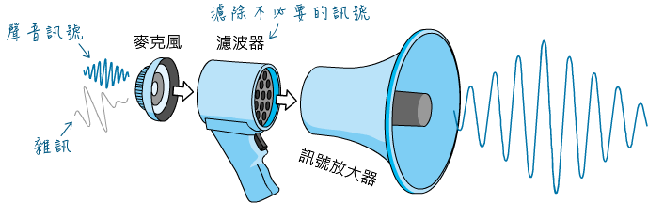
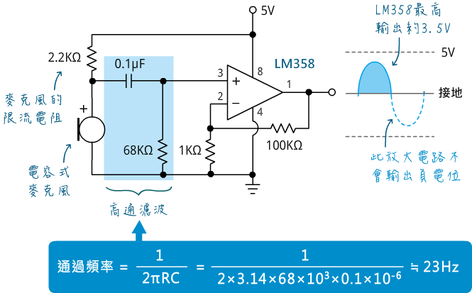

麥克風聲音放大器電路
麥克風的輸出，連接到使用電容和電阻構成的高通濾波器（high-pass filter，只允許特定頻率以上的信號通過並且濾除直流）
參閱
8-19

Slide 12
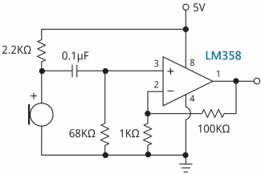
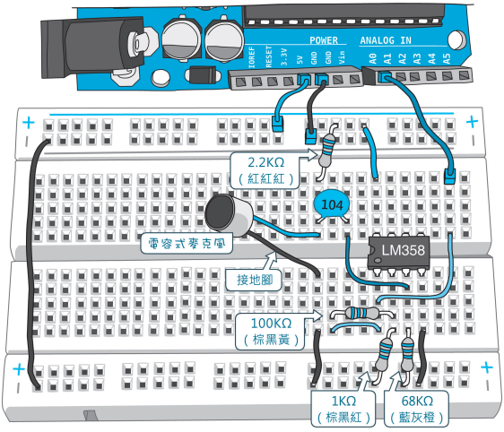
自製麥克風聲音放大器
參閱
8-21

Slide 13
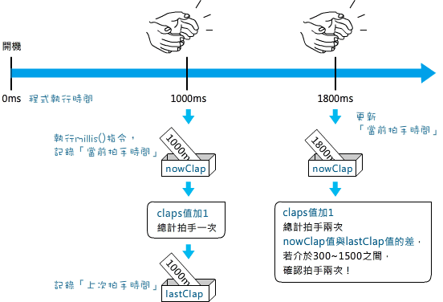
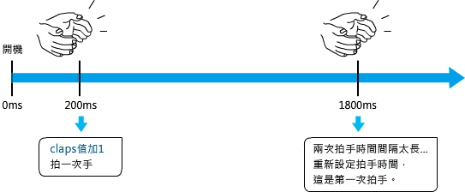
拍手控制開關改良版
millis()指令將傳回從程式啟動到目前所經過的毫秒數。透過它，程式能偵測兩次拍手的間隔時間。
參閱
8-26

Slide 14
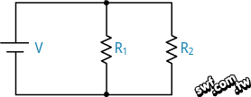
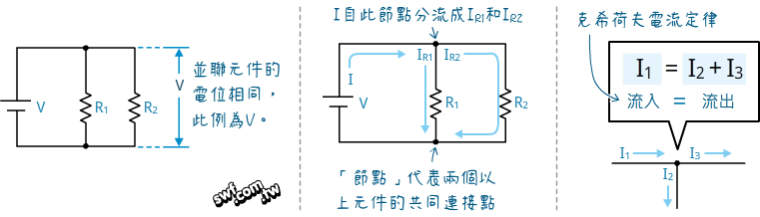
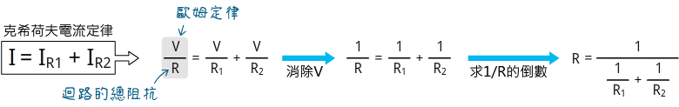
克希荷夫電路定律（一）
推導R1和R2電阻的並聯值公式
參閱
8-31

Slide 15
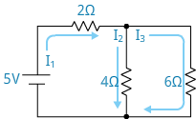
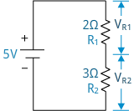
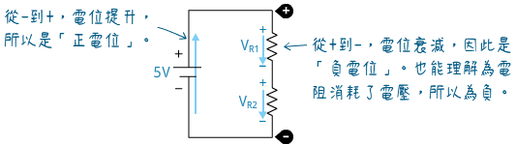
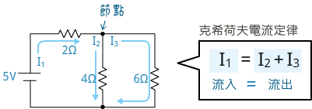

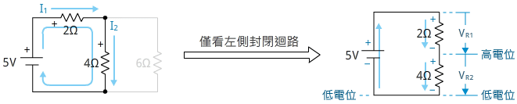
克希荷夫電路定律（二）
求電路中的I2和I3電流值
參閱
8-32

Slide 16
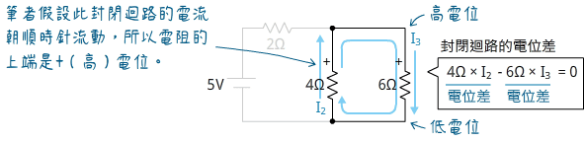

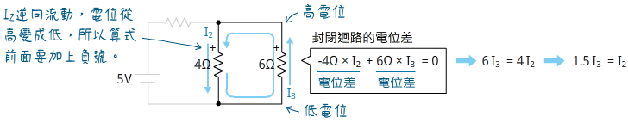

克希荷夫電路定律（三）
參閱
8-33

Slide 17
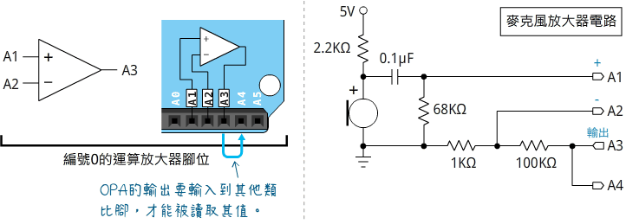
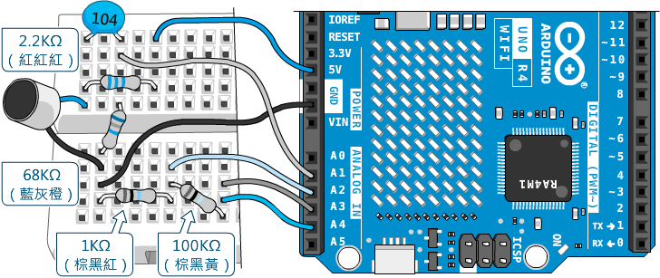
Arduino UNO R4微控器內建的運算放大器
參閱
8-36

